Slide 1

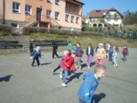

SZKOŁA PODSTAWOWA NR2 im. KONSTYTUCJI 3 MAJA w Męcinie
„Od siebie trzeba chcieć dużo
i ludziom dać najwięcej”
Stanisław Witkiewicz

Slide 2
wychowanie fizyczne – zajęcia edukacyjne (obszar nr 1)
Zajęcia wychowania fizycznego w naszej szkole cieszą się dużym powodzeniem. Zwracamy uwagę na wszechstronny rozwój dziecka ,rozwijanie jego indywidualnych umiejętności jak i na wyrabianiu nawyków higieniczno – zdrowotnych. W ostatnich latach nie zanotowano żadnych zwolnień z zajęć i dłuższych nieobecności. Uczniowie realizują program wychowania fizycznego dostosowany do warunków bazowych szkoły na 3 godzinach klasowo- lekcyjnych oraz na zajęciach fakultatywnych dostosowanych do ich potrzeb i zainteresowań.
W związku z tym , że nasza szkoła nie posiada sali gimnastycznej i większość zajęć odbywa się na świeżym powietrzu i na holu szkolnym . Zajęcia muszą być atrakcyjne dla ucznia i odpowiednio przemyślane.

Slide 3
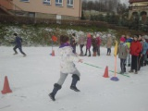
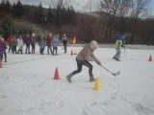
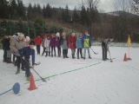
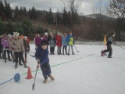
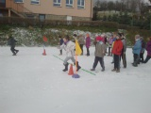
Uczniowie klas IV i V podczas zajęć na śniegu. Zwinnościowy tor
przeszkód, wyścigi rzędów to rozwijanie sprawności motorycznych:
zwinności, szybkości, wytrzymałości- a wszystko w radosnej atmosferze
i ciekawej scenerii.

Slide 4
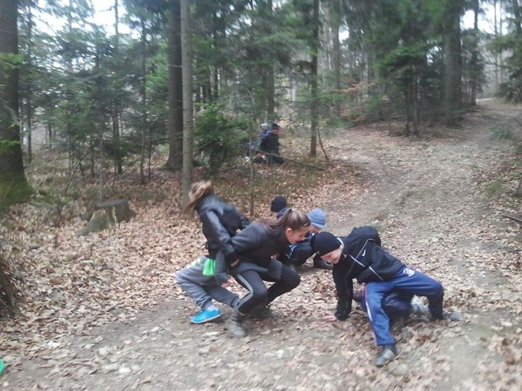
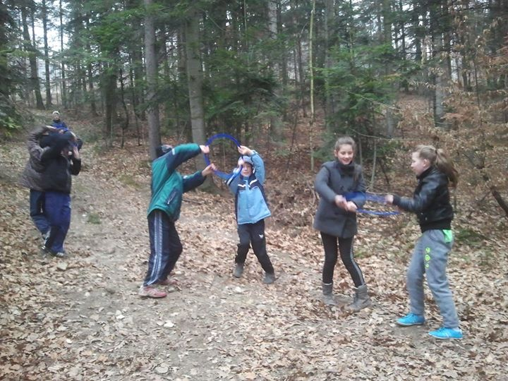
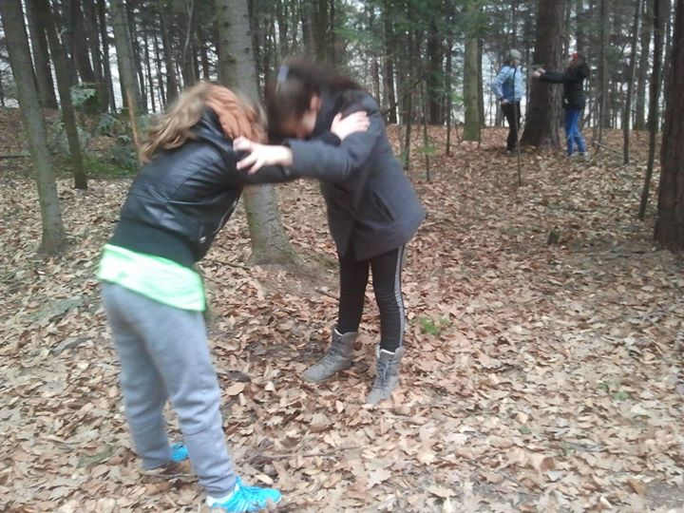
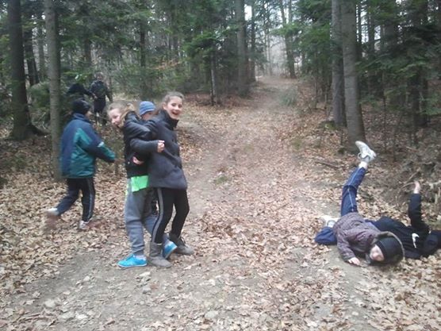
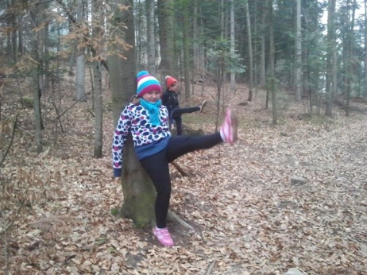
wychowanie fizyczne – zajęcia edukacyjne (obszar nr 1)
Zajęcia wychowania fizycznego
na łonie natury

Slide 5
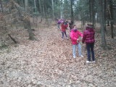
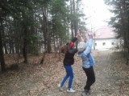
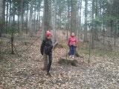
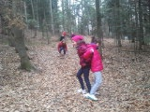

Slide 6
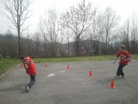
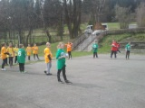
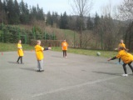
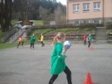
Zajęcia z piłki ręcznej ćwiczenia podań i przyjęć piłki , rzut do bramki z wyskoku

Slide 7
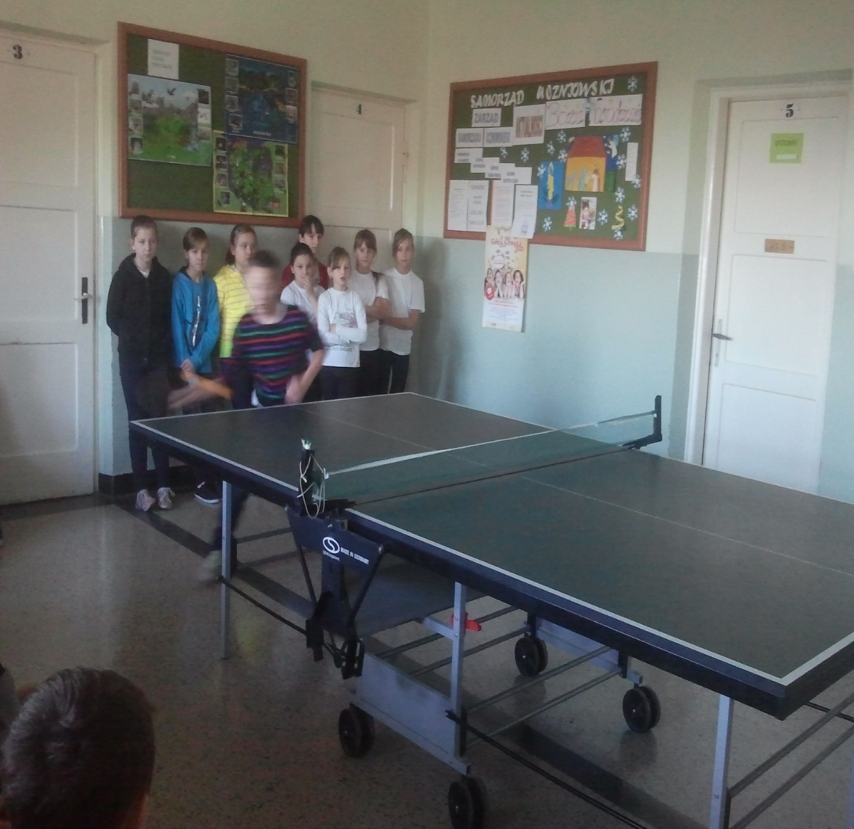
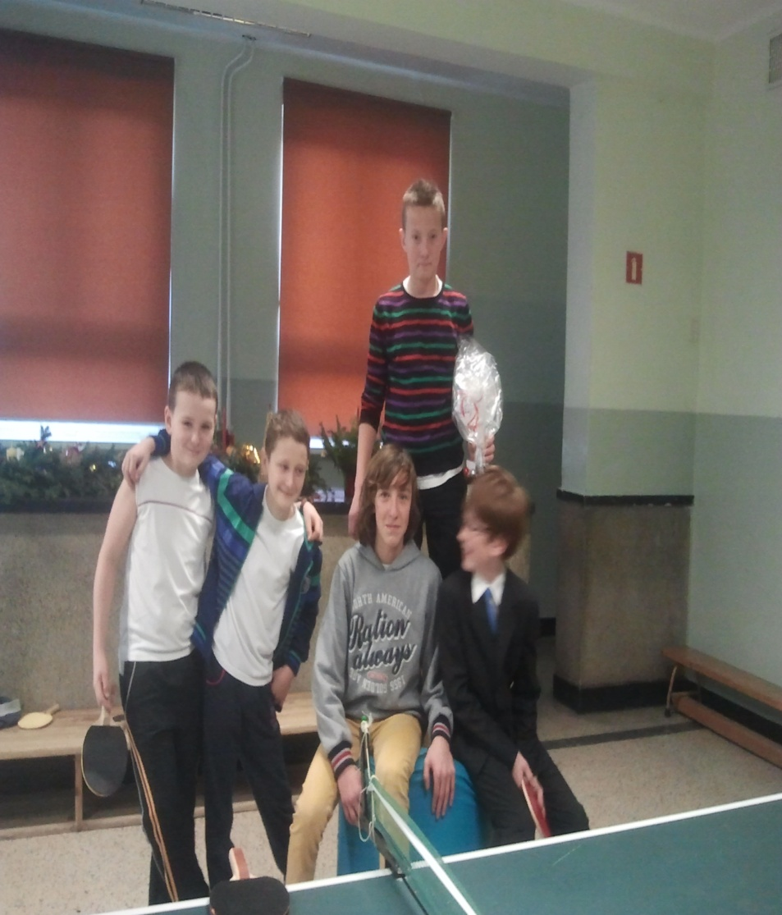

Slide 8
wychowanie fizyczne – alternatywne formy realizacji zajęć wychowania fizycznego (WF) (obszar nr 2)
Uczniowie klas IV, V, VI realizują zajęcia fakultatywne w ramach 4 godziny
wychowania fizycznego. Te zajęcia to: taniec i piłka nożna. Uczniowie samodzielnie dokonują wyboru, uwzględniając swoje zainteresowania i pasje. Zajęcia prowadzone systematycznie 1 raz w tygodniu dostarczają uczniom wiele satysfakcji. Dzięki nim mogą uczestniczyć w międzyszkolnych rywalizacjach piłkarskich i tanecznych i poszczycić się wysokimi wynikami. Oprócz tego dziewczęta prezentują swoje umiejętności podczas ważnych uroczystości szkolnych: Dzień Babci i Dziadka, Dzień Matki, Dzień Sportu, Zabawa Karnawałowa.

Slide 9
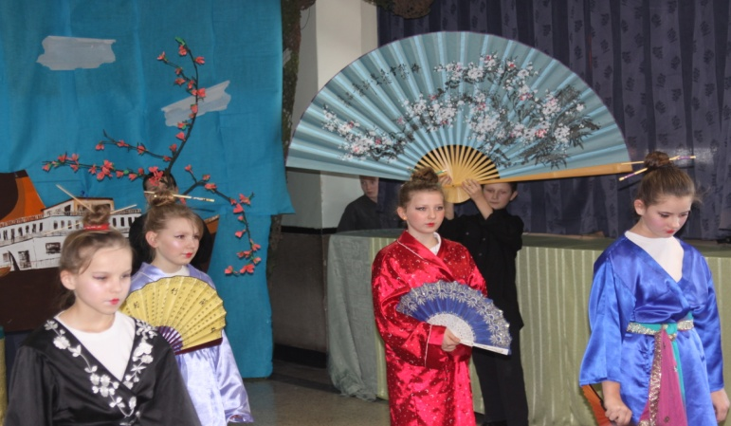
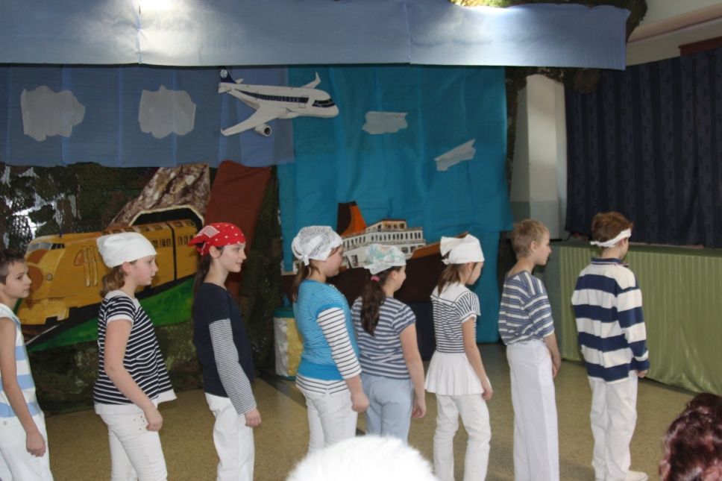
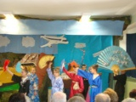
wychowanie fizyczne – alternatywne formy realizacji zajęć wychowania fizycznego (WF) (obszar nr 2)

Slide 10
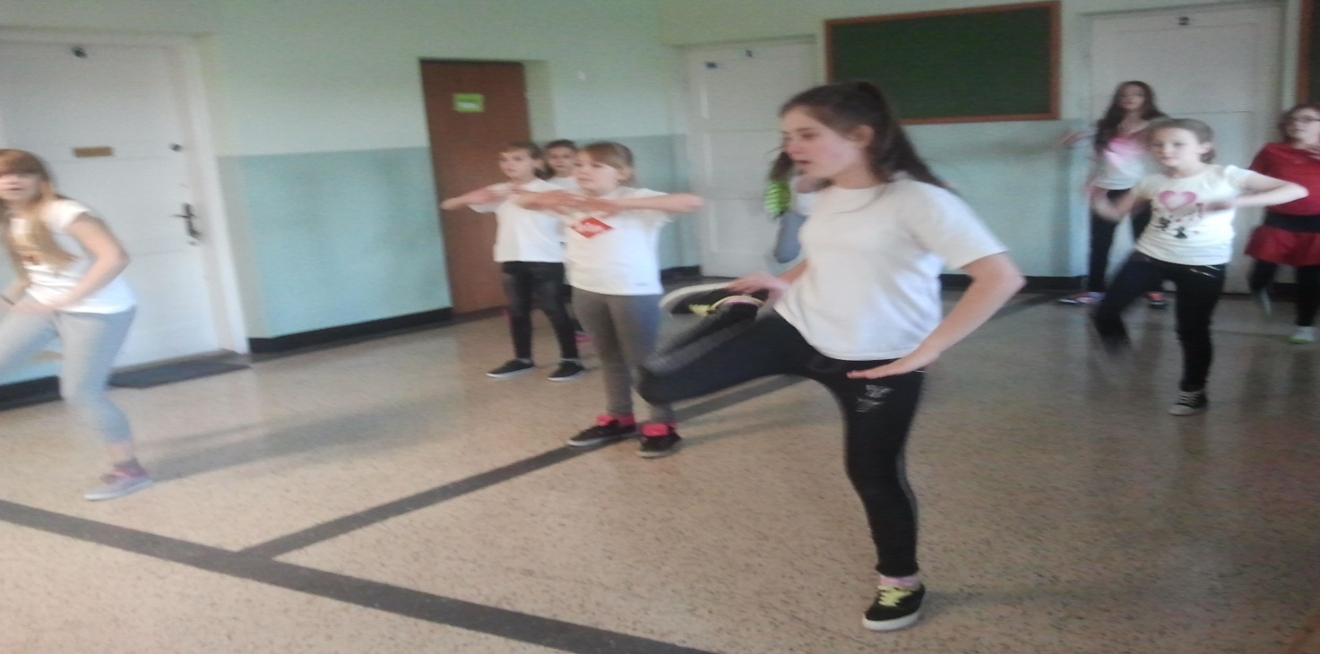
Zajęcia taneczne dziewcząt z klas IV, V, VI. Dziewczęta realizują
program autorski ,, Taniec to sztuka’’, dzięki niemu wyrabiają
poczucie rytmu, słuchu, swobodę i harmonię ruchu.
Taniec w grupie jednoczy, rozwija umiejętności współpracy w grupie,
pomaga w pokonywaniu nieśmiałości.
Taniec uczy samodyscypliny i samooceny, kształtuje poczucie własnej
wartości oraz uczy wytrwałości w dążeniu do celu.

Slide 11
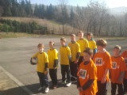
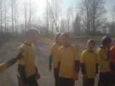
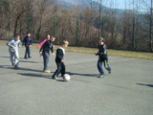
Zajęcia fakultatywne z piłki nożnej dla chłopców z klas IV, V, VI
to zajęcia najważniejsze dla chłopców. Dzięki nim mogą doskonalić umiejętności i rozwijać swoje zainteresowania.

Slide 12
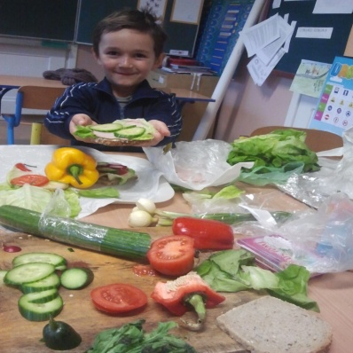
Edukacja zdrowotna (obszar nr3)
Uczniowie naszej szkoły wspólnie z nauczycielami aktywnie uczestniczą
w realizacji zadań dotyczących zdrowia i zdrowego stylu życia.
W bieżącym roku szkolnym uczestniczymy w następujących akcjach:
,, Śniadanie daje moc”
,, Mleko w szkole”
,, 5 razy warzywa i owoce”
,,Owoce i warzywa’’
,, Nie pal przy mnie, proszę’’
W ramach tych programów uczniowie uczestniczyli w
- specjalnych zajęciach ,
- spotkaniach z pielęgniarką i kucharką szkolną,
- prezentowali własne pomysły przed społecznością szkolną.

Slide 13

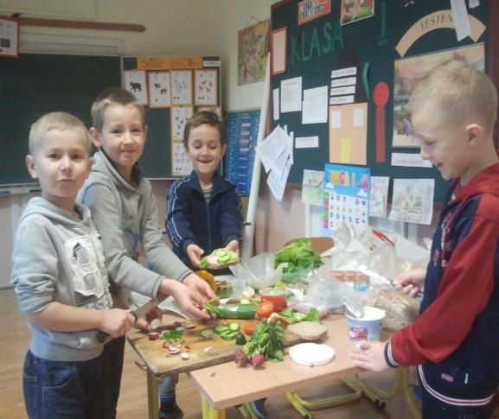
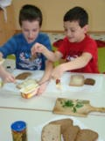
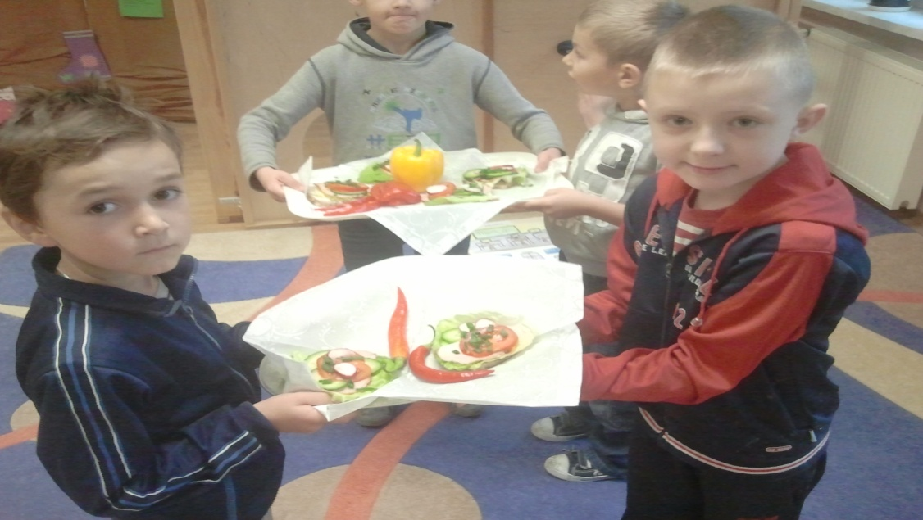
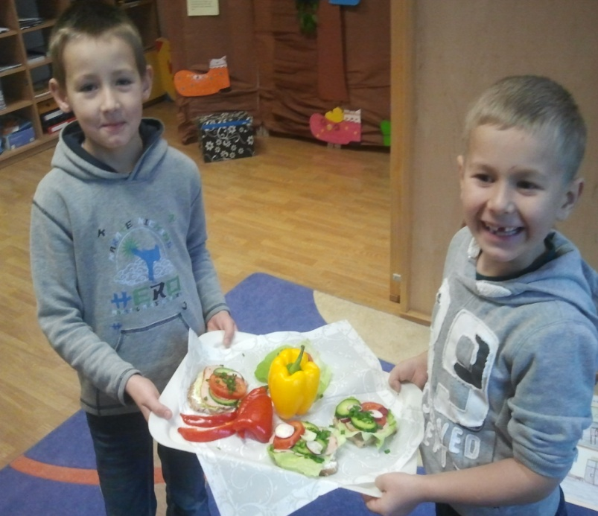
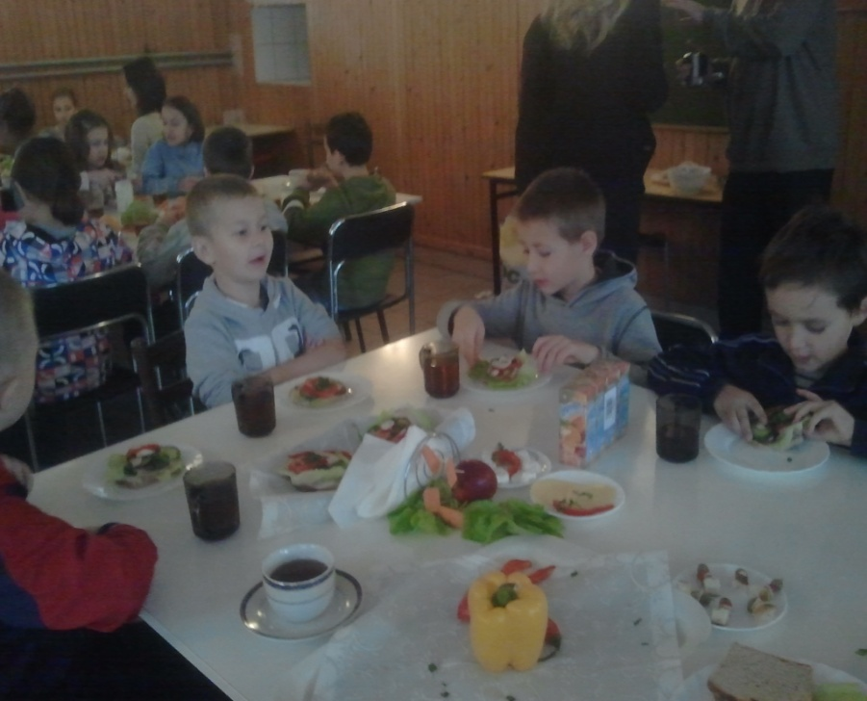
Edukacja zdrowotna (obszar nr3)

Slide 14
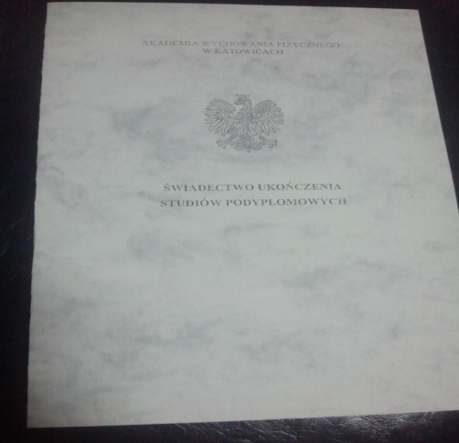
kwalifikacje i doskonalenia nauczycieli WF oraz wychowawców edukacji przedszkolnej (obszar nr 4)
Nauczyciel wychowania fizycznego posiada kwalifikacje do nauczania wychowania fizycznego.
Ukończenie studiów podyplomowych na Akademii Wychowania Fizycznego w Katowicach pozwala prowadzić lekcje wychowania fizycznego w klasach IV- VI w naszej szkole .
W bieżącym roku szkolnym 2013/2014 nauczyciel uczestniczył w seminarium z zakresu bezpieczeństwa uczniów na zajęciach wychowania fizycznego , a w najbliższym czasie ( kwiecień, maj 2014) rozpocznie szkolenie ,, Nowe trendy w nauczaniu siatkówki’’.

Slide 15
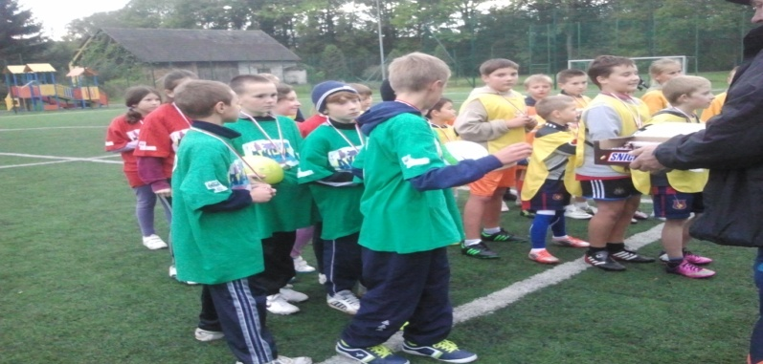
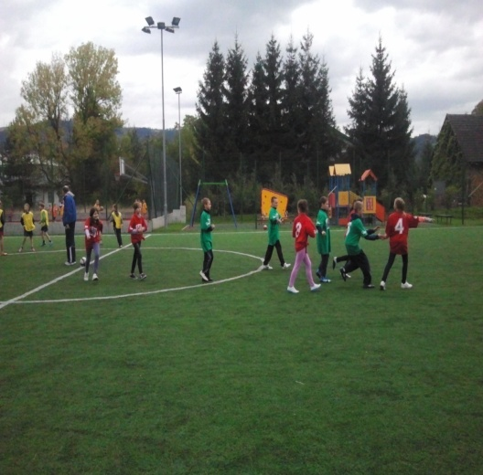
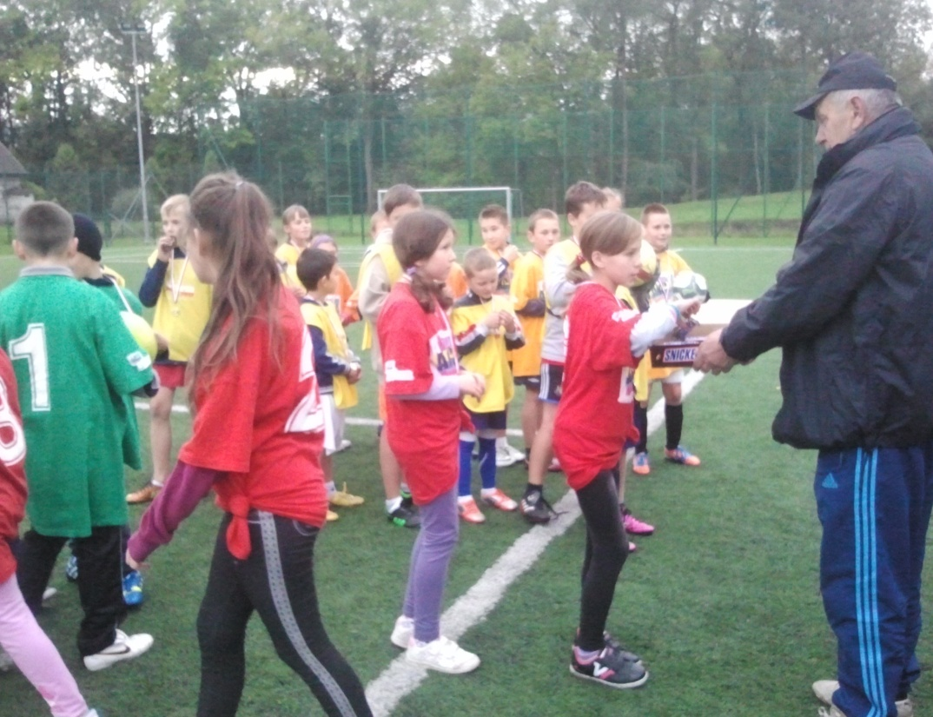
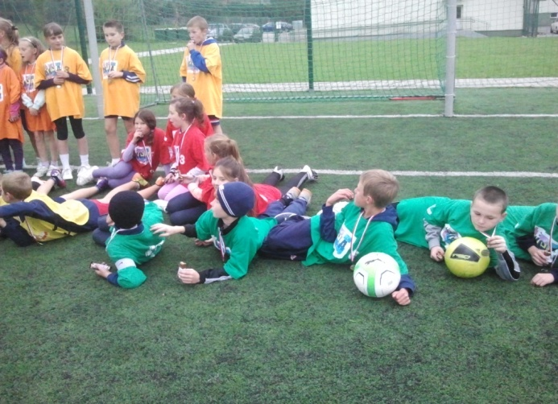
Pozalekcyjne zajęcia sportowe (obszar nr 5)

Slide 16
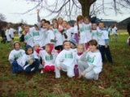
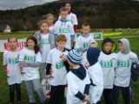
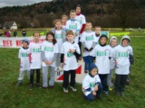
Rywalizacja międzyszkolna to nasza specjalność . Młodzież naszej szkoły corocznie uczestniczy w takich konkurencjach jak:
biegi przełajowe, mini piłka nożna halowa, piłka nożna, unihokej , wiosenna i jesienna spartakiada.

Slide 17
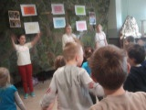
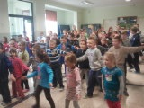
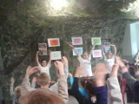
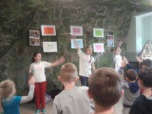
zajęcia zorganizowane (obszar nr 6)
Podczas przerw między lekcjami starsze koleżanki organizują uczniom naszej szkoły zabawę w rytm muzyki ( wspólny aerobik w ramach zajęć
z zakresu bezpieczeństwa). Ćwiczymy.........

Slide 18
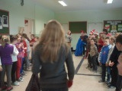
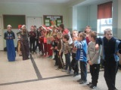
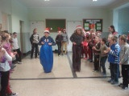
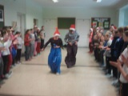

Święta tuż, tuż….. Rywalizacja mikołajów była wielką frajdą dla najmłodszych. Głośny doping i brawa pozwoliły zawodnikom ukończyć wyścig .

Slide 19
Każdego roku w naszej szkole odbywa się ,, Dzień Sportu ‘’ w ramach Dnia Dziecka. Z pomocą Rady Rodziców i życzliwych sponsorów organizujemy uczniom wspaniałą dawkę sportowych wrażeń. Wszyscy uczniowie szkoły mają obowiązek uczestniczyć w wybranych konkurencjach.
Konkurencje sportowe to : biegi przełajowe, klasowe wyścigi rzędów, indywidualne umiejętności, międzyklasowy turniej piłki nożnej , międzyklasowy turniej piłki siatkowej
IGRZYSKA SPORTOWE
,, ŻYJ ZDROWO I WESOŁO´´
TERMIN: SZKOŁA PODSTAWOWA NR 2 W MĘCINIE , 27.05. 2013
CELE:
Celem małej olimpiady sportowej jest rozpowszechnianie sportu wśród dzieci
i młodzieży oraz wdrażanie do zdrowego trybu życia, rozwijanie zdrowej rywalizacji , ukazywanie dzieciom różnych możliwości spędzania wolnego czasu, współzawodnictwo zgodne za zasadą ,,fair play”, właściwe kibicowanie.
Rozgrywki sportowe – drużynowe.
Mini piłka nożna chłopców , klasy III- VI ( grupy 6-osobowe)
Mini piłka siatkowa dziewcząt, klasy IV-VI ( grupy 5- osobowe)
Biegi przełajowe
Dziewczęta , chłopcy kl. I-III
Dziewczęta , chłopcy kl. IV- VI
Konkurencje sprawnościowe klasy 0- III ( grupy 5-osobowe)
Tor przeszkód :
Czworakowanie do szarfy.
Bieg do choragiewki .
Kozłowanie piłki do pachołka .
Toczenie piłki lekarskiej.

Slide 20




aktywność z udziałem rodziny (obszar nr 8)
http://www.sp2mecina.pl/pl/aktualnosci/spotkanie-z-siostrami-bialymi,42.html
Kankan Zorba Taniec gejsz

Slide 21


aktywność z udziałem rodziny (obszar nr 8)
Dzień Babci i Dziadka 2014
,, Taniec z Afryki’’

Slide 22



aktywny wypoczynek (obszar nr 9)
Uczniowie klas I-III świetnie bawią się podczas wycieczki pieszej .

Slide 23


Wspólnie z rodzicami organizujemy jesienne wycieczki krajoznawczo- turystyczne do pobliskiej góry ,, Jaworz’’. Wspaniałe widoki na Tatry oraz doskonała atmosfera wszystkich uczestników rekompensuje długie, mozolne podejście na górę.

